Slide 1
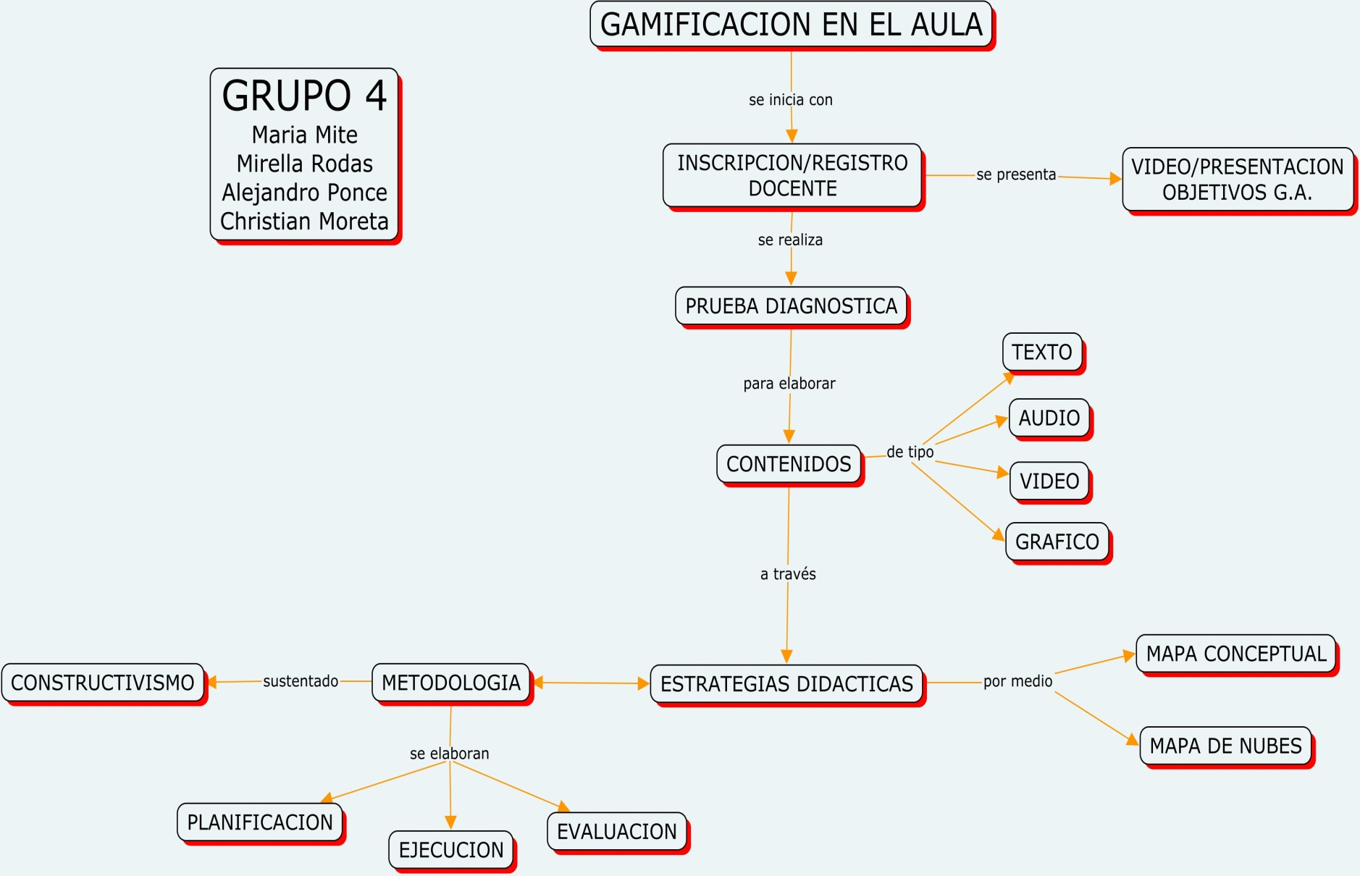
GAMIFICACION EN EL AULA

